Slide 1
Замена аккомуляторов
BMW 528i E28

Slide 2
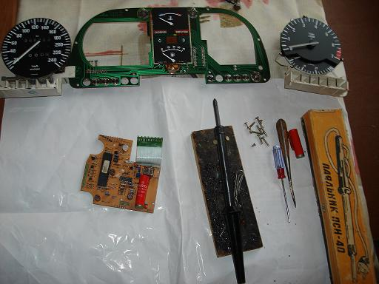
Разбираем приборку.

Slide 3
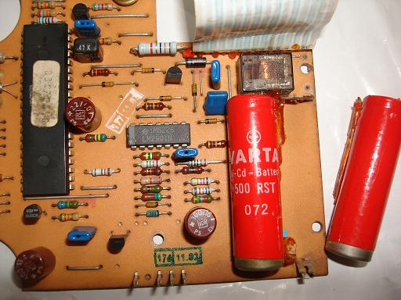
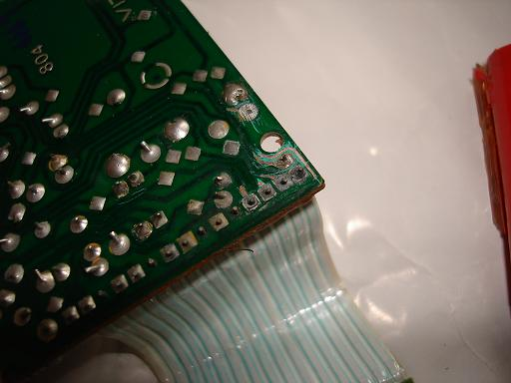
Извлекаем аккомик, и проверяем контакты и плату, если нада пропаиваем.

Slide 4
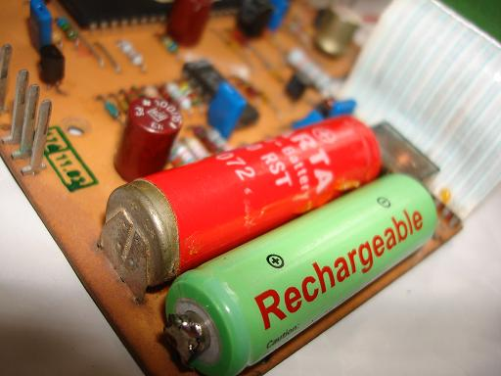
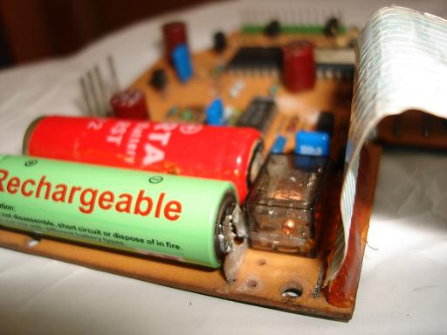
Вставляем свой , новый аккомулятор.
У меня был один хороший 8)…

Slide 5
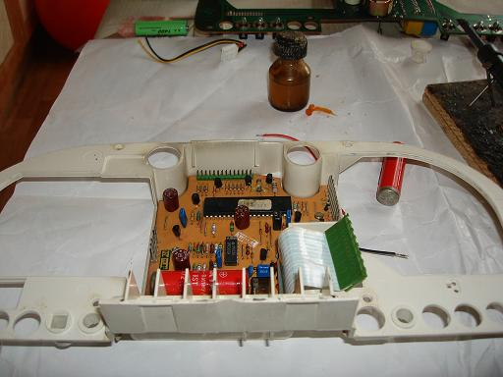
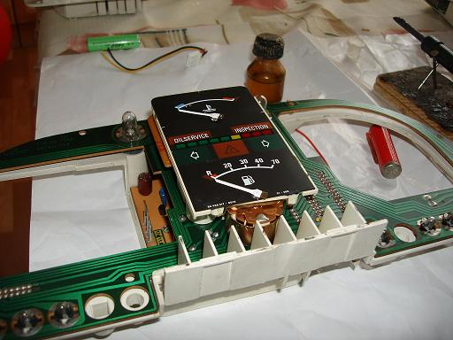
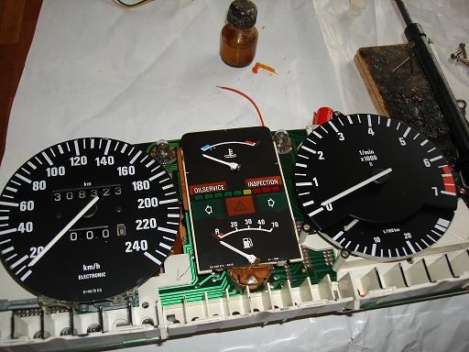
Собираем приборку….

Slide 6
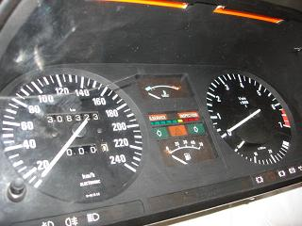
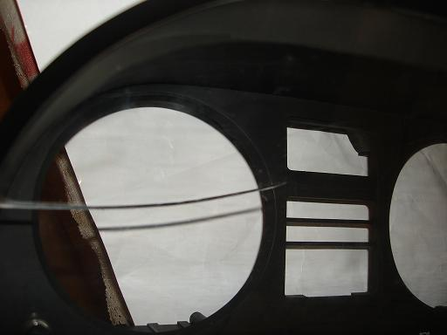
Собираем и смотрим чтоб не получилось как у меня…Треснуло оргстекло…

Slide 7
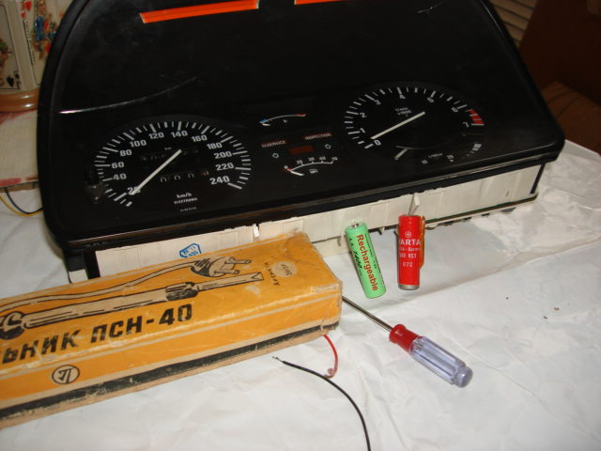
Это все что нужно для замены 8)))

Slide 8

А это так на память!!!!
С Уважением Buchacho

